Slide 1
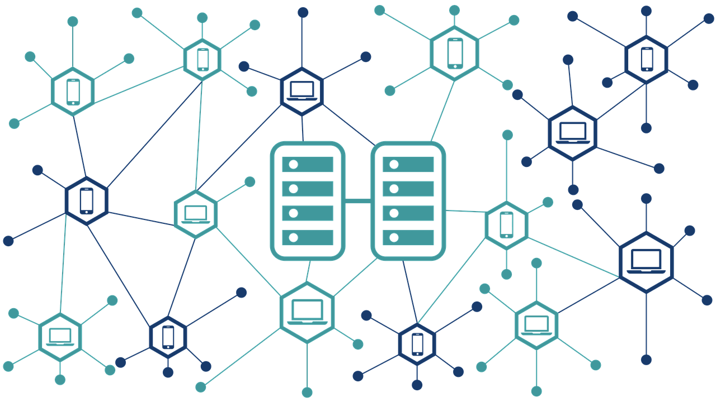
Introduction aux Systèmes Distribués
Routage de messages SMS sur un réseau d’antennes

Slide 2
Plan
Contexte
Problème et Modélisation
Architecture
RabbitMQ & Topologie
Algorithme de routage
Problème : boucles
Choix techniques
Limites du système
Démonstration
Conclusion

Slide 3
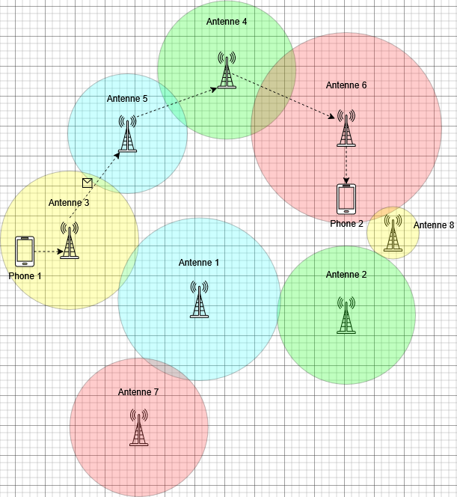
Contexte :
Points clés:
Antenne et téléphones
→ Entités distribuées indépendantes
Communication via middleware
→ RabbitMQ
Notes:
Projet de systèmes distribués : simulation de routage SMS via un réseau d’antennes
Chaque antenne = entité distribuée indépendante
Communication via middleware → RabbitMQ
Problème central : faire circuler un message dans un réseau distribué sans connaissance des autres entitées

Slide 4

Contexte :
Points clés:
Antenne et téléphones
→ Entités distribuées indépendantes
Communication via middleware
→ RabbitMQ
Notes:
Projet de systèmes distribués : simulation de routage SMS via un réseau d’antennes
Chaque antenne = entité distribuée indépendante
Communication via middleware → RabbitMQ
Problème central : faire circuler un message dans un réseau distribué sans connaissance des autres entitées

Slide 5
Contexte :
Points clés:
Antenne et téléphones
→ Entités distribuées indépendantes
Communication via middleware
→ RabbitMQ
Problème : Comment faire pour qu’un SMS trouve son chemin sans connaitre la topologie du réseau ?
Notes:
Projet de systèmes distribués : simulation de routage SMS via un réseau d’antennes
Chaque antenne = entité distribuée indépendante
Communication via middleware → RabbitMQ
Problème central : faire circuler un message dans un réseau distribué sans connaissance des autres entitées

Slide 6
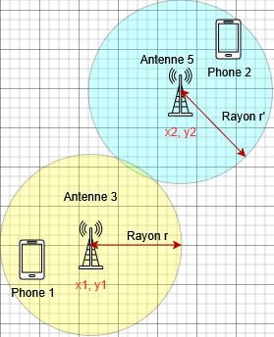
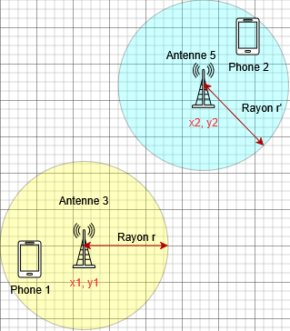
Problème et Modélisation :
Intersection des couverture des antennes
Non-Intersection des couverture des antennes
✅ Communication possible entre les 2 antennes
❌ Communication impossible entre les 2 antennes
Notes:
À expliquer :
Antennes avec position + rayon
Téléphones connectés à une antenne
Communication seulement si couverture intersecte

Slide 7
Problème et Modélisation :
Intersection des couverture des antennes
Points clés:
Graphe implicite basé sur la géométrie
Pas de connexion directe globale
Réseau distribué (pas de mémoire partagée)
Communication possible entre les 2 antennes
Notes:
À expliquer :
Antennes avec position + rayon
Téléphones connectés à une antenne
Communication seulement si couverture intersecte

Slide 8
Problème et Modélisation :
Intersection des couverture des antennes
Points clés:
Graphe implicite basé sur la géométrie
Pas de connexion directe globale
Réseau distribué (pas de mémoire partagée)
Idée principale :
Faire du routage sans route prédéfinie
✅ Communication possible entre les 2 antennes
Notes:
À expliquer :
Antennes avec position + rayon
Téléphones connectés à une antenne
Communication seulement si couverture intersecte

Slide 9
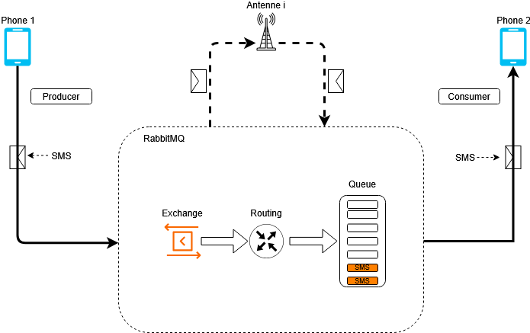

Architecture :
Les 4 entités :
Antennes (processus Java)
Téléphones (clients)
RabbitMQ (middleware)
Packet (SMS)
Antennes et téléphones basées sur :
Un fichier de configuration globale
Aucun appel direct entre les entités
Notes:
À insister :
Communication 100% asynchrone
Aucun appel direct entre entités
Message important : 👉 découplage total = vrai système distribué

Slide 10
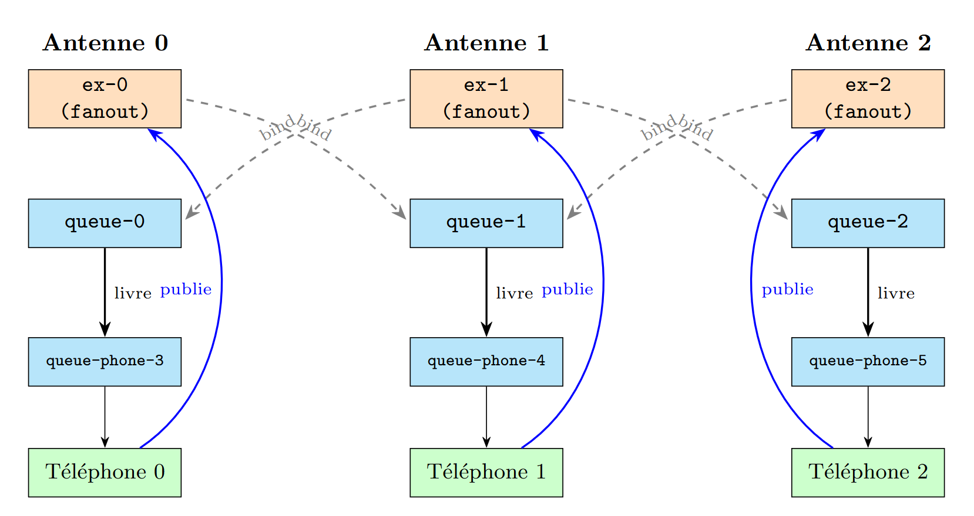
RabbitMQ & Topologie (A0-A1-A2 simple) :
Notes:
À expliquer simplement :
Chaque antenne a :
un exchange fanout (ex-i)
une queue personnelle (queue-i)
Principe :
Une antenne publie → toutes ses voisines reçoivent
Téléphone → publie sur son antenne
Réception via queue dédiée

Slide 11
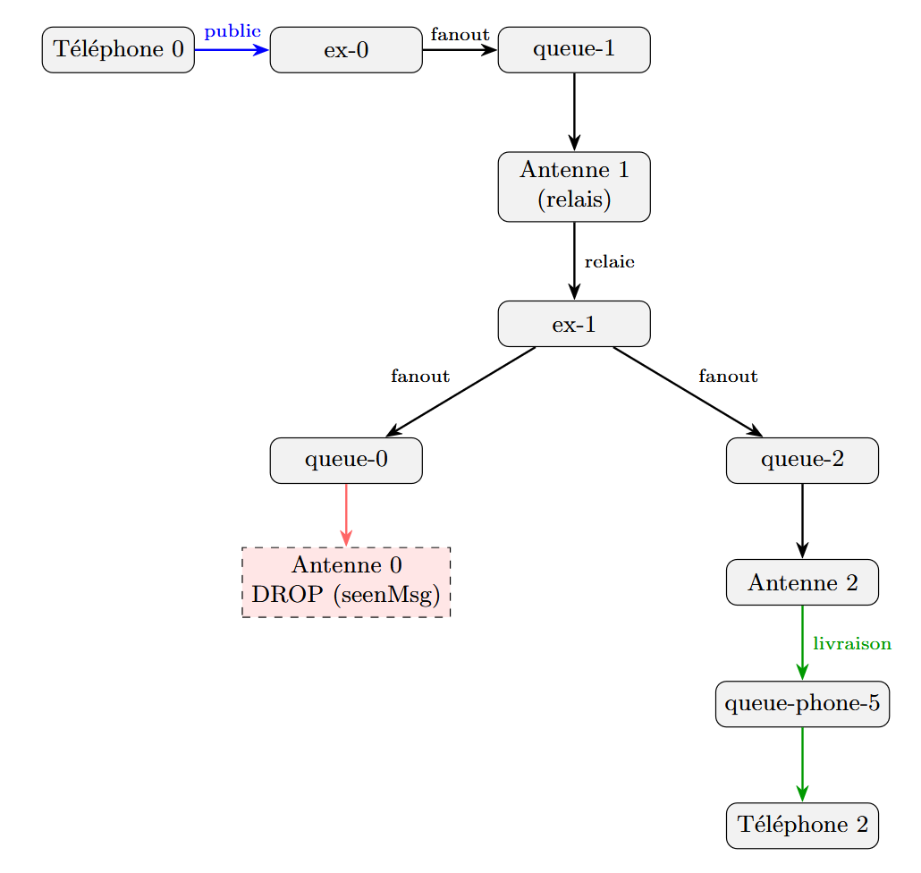
Algorithme de routage Toujours A0-A1-A2
Broadcast Flooding + Déduplication
Quand une antenne reçoit un message :
Vérifie si elle a déjà vu la clé (from, msgId) dans une ConcurrentHashMap
Si destinataire local → délivre
Sinon → diffuse à toutes les antennes voisines
Problème à cause des boucles d’envoi :
Si la clé (from, msgId) existe dans ConcurrentHashMap seenMessages le message n’est pas renvoyé
Point important :
On accepte la redondance mais on élimine les duplicatats

Slide 12
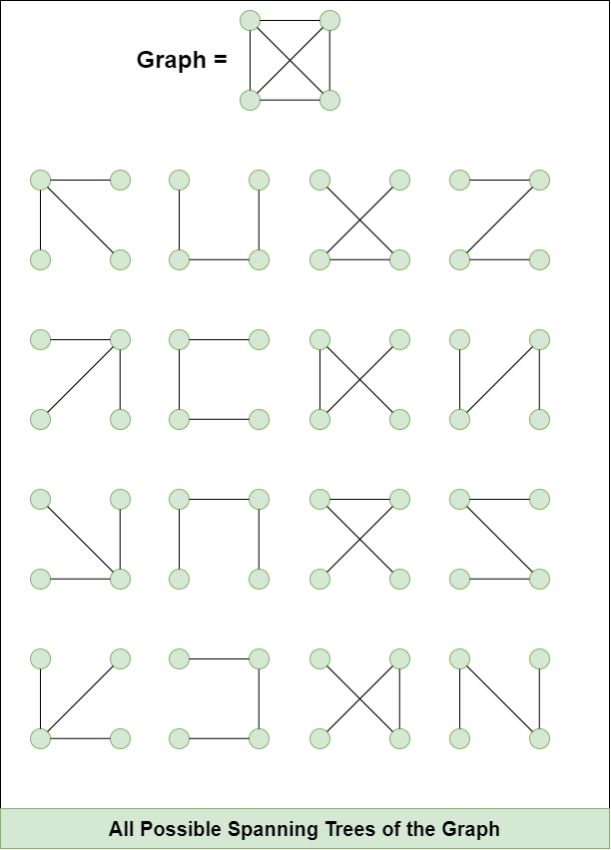
Choix techniques :
RabbitMQ
Message broker
Persistance des messages
Asynchrone
Tolérance aux pannes
Fanout exchanges
Découplage
Simplicité
Broadcast Flooding
Facile à implémenter
Pas besoin de consensus
Comparaison avec un Spanning Tree :
❌ Spanning tree → complexe (consensus entre les entitées)
✅ Flooding → simple mais coûteux

Slide 13
Limites de notre implémentation :
Pas de mobilité des téléphones
Réseau statique
Pas de gestion de pannes
Flooding → pas scalable
RabbitMQ limité à localhost
Notes:
Dire “Le système est correct, mais pas optimal”

Slide 14
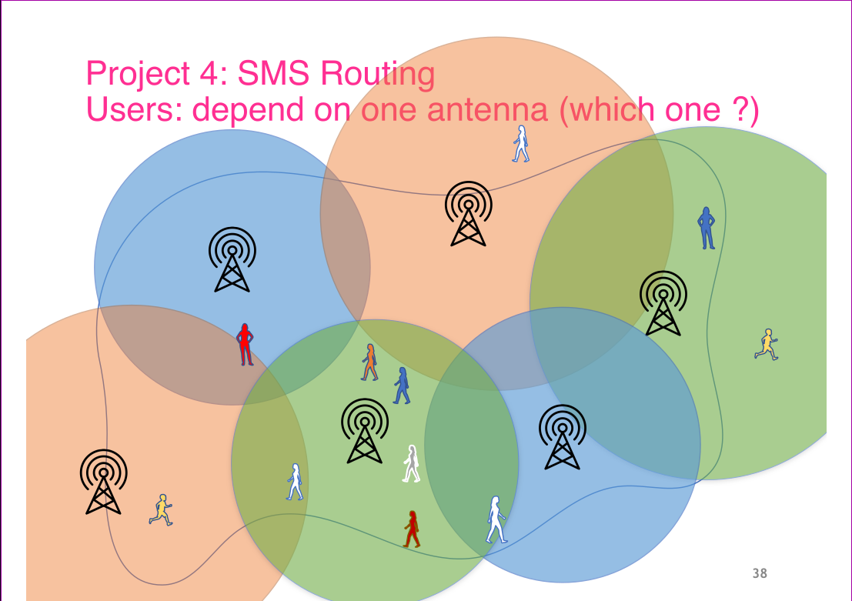
Démonstration :
Notes:
À dire :
Chaque entité = JVM indépendante
Simulation réaliste d’un système distribué

Slide 15
Conclusion :
Ce que nous avons appris :
Communication distribuée réelle
Mise en place d’un routage
Middleware messaging (++)
Design d’architecture distribuée
Améliorations :
Réseau dynamique
Téléphones peuvent se déplacer via un terminal
Multi-machines
Implémenter Adaptive Routing Algorithms

